Slide 1


调研
汇报人：朱俊泽
日期：2024.11.24

Slide 2
目录
CONTENTS
论文
01
02
自己总结

Slide 3
01
论文

Slide 4
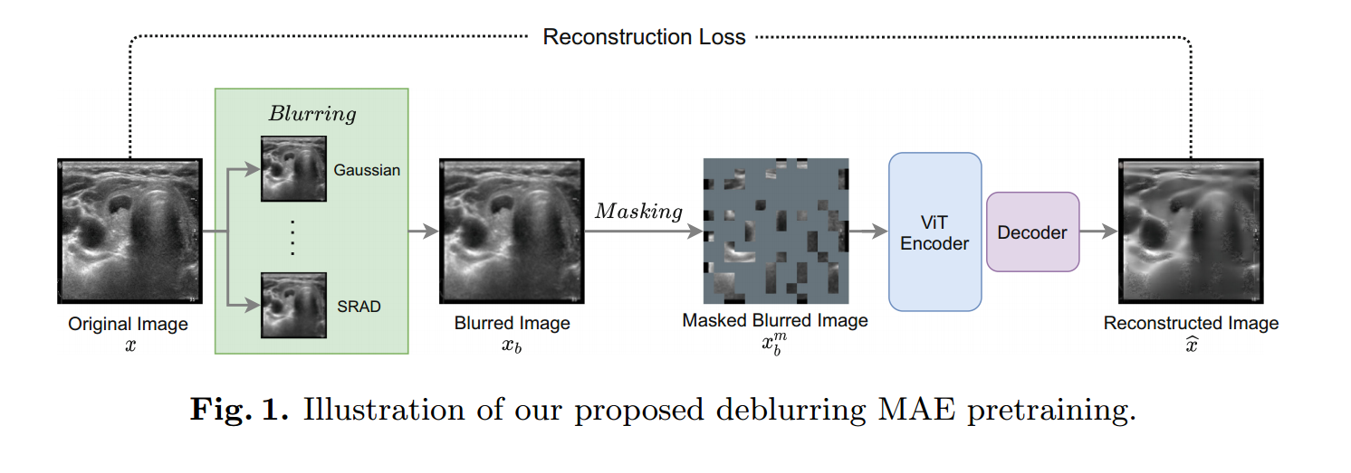

1.论文
概述
Kang Q, Gao J, Li K, et al. Deblurring masked autoencoder is better recipe for ultrasound image recognition[C]//International Conference on Medical Image Computing and Computer-Assisted Intervention. Cham: Springer Nature Switzerland, 2023: 352-362.
较早的一篇在超声影像（不是限制在前列腺癌症）方面的MAE自监督训练，下游任务也包含有微调迁移学习
采用与原始MAE相同的非对称编码器-解码器架构
在预训练中增加了去模糊的任务，使预训练成为去模糊的预训练。通过在随机掩蔽之前简单地插入图像模糊操作来实现去模糊，可以自行选择模糊的不同方式。
然后预训练中使用重构图像和原图像之间像素MSE作为损失

Slide 5
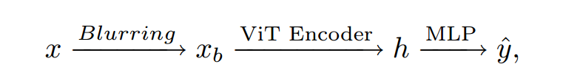
1.论文
概述
Kang Q, Gao J, Li K, et al. Deblurring masked autoencoder is better recipe for ultrasound image recognition[C]//International Conference on Medical Image Computing and Computer-Assisted Intervention. Cham: Springer Nature Switzerland, 2023: 352-362.
预训练后加一个MLP分类的感知头

Slide 6
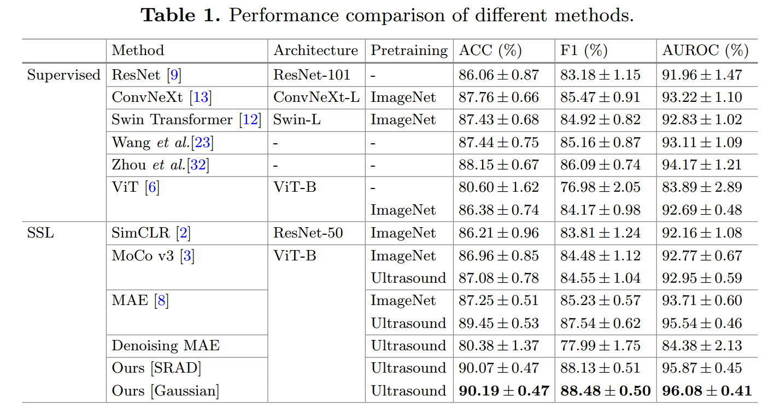
1.论文
概述
Kang Q, Gao J, Li K, et al. Deblurring masked autoencoder is better recipe for ultrasound image recognition[C]//International Conference on Medical Image Computing and Computer-Assisted Intervention. Cham: Springer Nature Switzerland, 2023: 352-362.
预训练数据量：总共使用10,675张图像进行预训练，使用4,493张图像进行下游分类

Slide 7
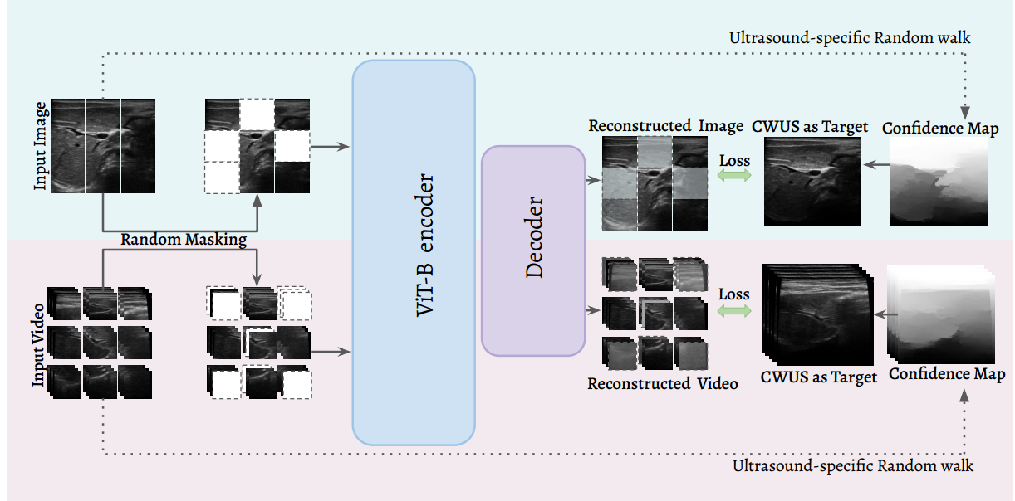
1.论文
概述
Rahman A, Patel V M. UltraMAE: Multi-modal Masked Autoencoder for Ultrasound Pre-training[C]//Medical Imaging with Deep Learning. 2024.
这篇文章引用了上一篇文章，是他的任务的多模态扩展，同时这篇文章还加入了一个确定性加权超声图像（CWUS），实现一系列的分割任务。
这篇使用了MAE的自监督思想针对超声影像（不是前列腺癌症），提前使用了大量未标注的预训练集预训练了一个基于VIT的encoder-decoder。和前一篇不同的是这个encoder-decoder可以处理视频数据，然后输出重建的图像

Slide 8
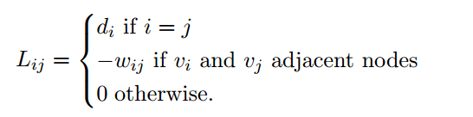

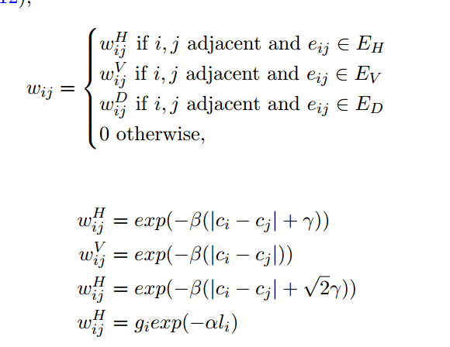
1.论文
概述
Rahman A, Patel V M. UltraMAE: Multi-modal Masked Autoencoder for Ultrasound Pre-training[C]//Medical Imaging with Deep Learning. 2024.
之后基于随机行走算法，每一个像素转移到其他像素的概率如下：
基于超声信号的传播特性(衰减性)
得到的
最终，CWUS图像通过原始图像与置信度地图相乘生成：
去除冗余信息，关注重要局部信息--“分割”

Slide 9
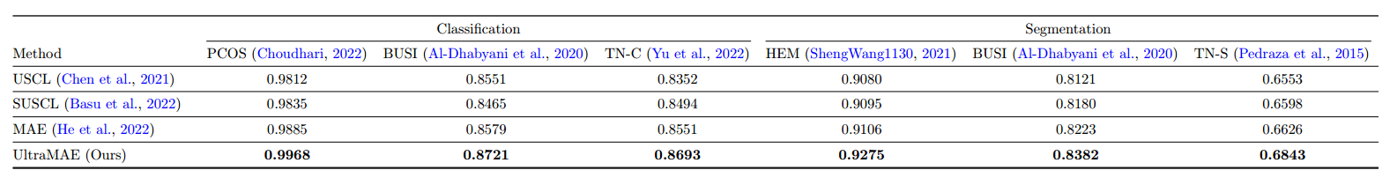
1.论文
概述
Rahman A, Patel V M. UltraMAE: Multi-modal Masked Autoencoder for Ultrasound Pre-training[C]//Medical Imaging with Deep Learning. 2024.
预训练数据：42131个超声波扫描和63148个视频。包括乳房，骨骼，心脏等超声数据。
微调数据：1933张训练图像和362张测试图像

Slide 10
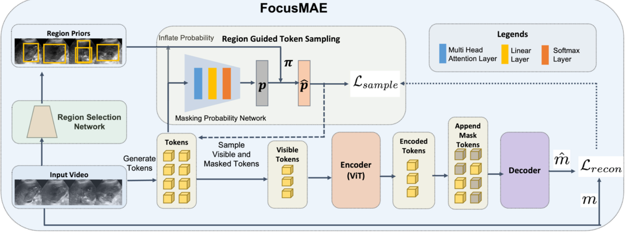
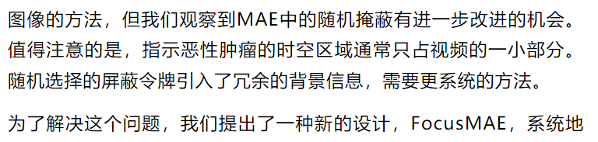
1.论文
概述
Basu S, Gupta M, Madan C, et al. FocusMAE: Gallbladder Cancer Detection from Ultrasound Videos with Focused Masked Autoencoders[C]//Proceedings of the IEEE/CVF Conference on Computer Vision and Pattern Recognition. 2024: 11715-11725.
这篇也是一篇引用了第一篇论文的工作，然后开源了，基于MAE思想自监督实现的胆囊癌超声二分类。是第一个处理视频超声数据的胆囊炎诊断任务。
个人想法是是否有望从这个工作迁移过来。
其中提出的一个贡献和我们遇到的问题有相似之处：

Slide 11
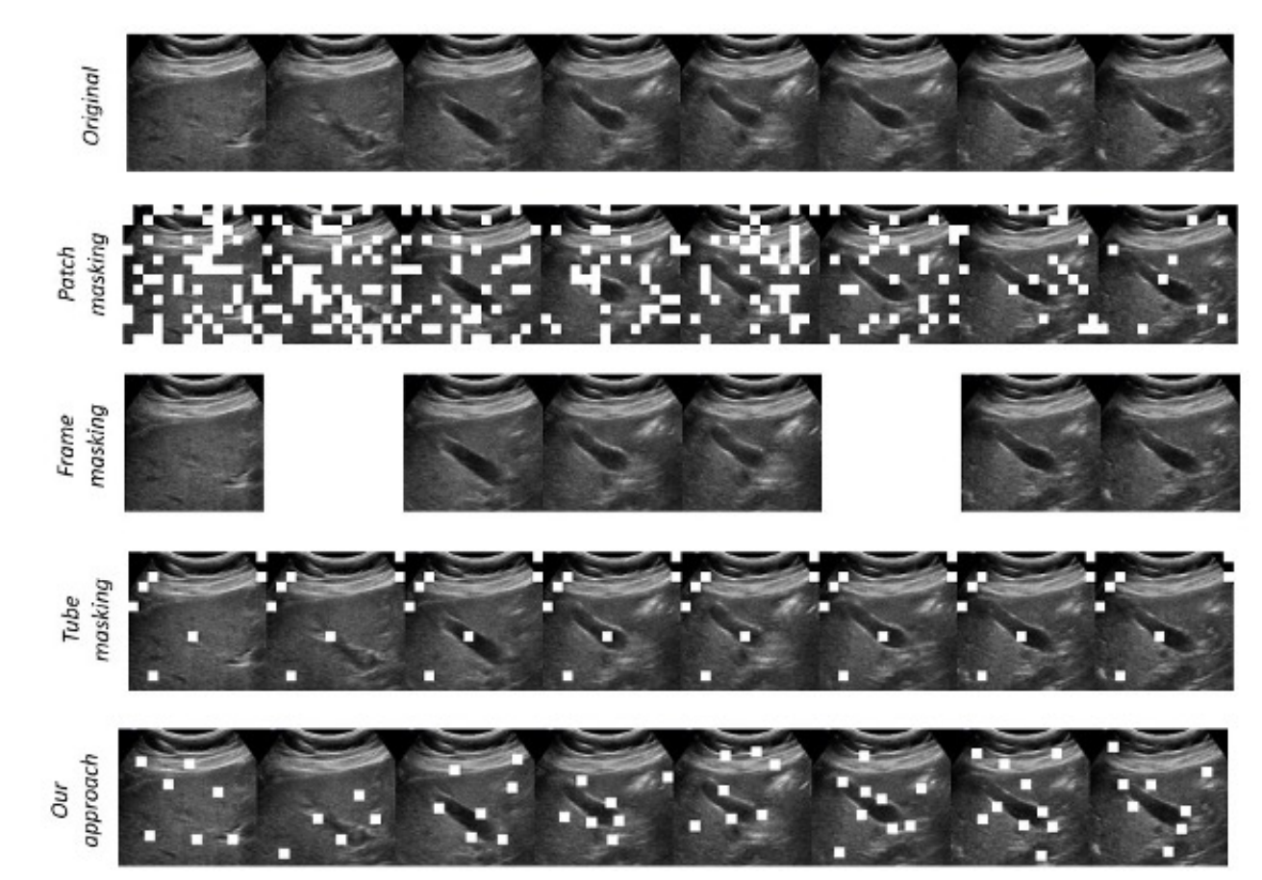

1.论文
概述
Basu S, Gupta M, Madan C, et al. FocusMAE: Gallbladder Cancer Detection from Ultrasound Videos with Focused Masked Autoencoders[C]//Proceedings of the IEEE/CVF Conference on Computer Vision and Pattern Recognition. 2024: 11715-11725.
首先在掩码的采样方面，本文提出了一个：聚焦掩蔽思想--基于先验知识系统性地调整掩码概率，优先在高信息区域采样掩码。
先验知识：使用数据集中提供的恶性ROI框来指定目标位置

Slide 12
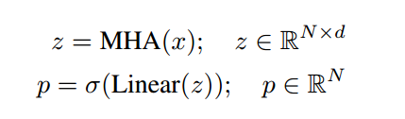

1.论文
概述
Basu S, Gupta M, Madan C, et al. FocusMAE: Gallbladder Cancer Detection from Ultrasound Videos with Focused Masked Autoencoders[C]//Proceedings of the IEEE/CVF Conference on Computer Vision and Pattern Recognition. 2024: 11715-11725.
输入的图片在经过这个聚焦掩蔽思想的之后通过这个FocusMAE的masked概率修改组件，将重要区域masked。
执行多头注意力机制后计算得到的概率，如果一点在先验知识提议的区域内，那么增加这个点被masked的概率
剩下的和前面MAE相似

Slide 13
02
自己总结

Slide 14
2.自己总结
调研总结
使用MAE的自监督进行超声训练的任务在超声影像上有一个未开源的模型，泛化性强
然后有一个未开源的针对视频和图片的超声影像方法
有一个开源的针对照片的超声影像方法，只不过任务是针对胆囊瘤，泛化性未知，可以一试。
第三个工作中提出的提高概率的掩码机制，能够比较好的解决我们遇到的问题：“阳性样例里面有较长的阴性数据”，也就是标签精度不够。

Slide 15
THANKS
谢谢观看

